Slide 1
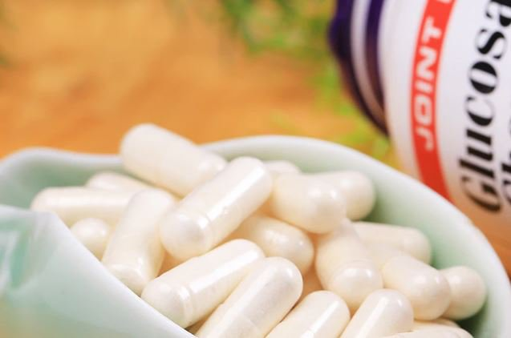
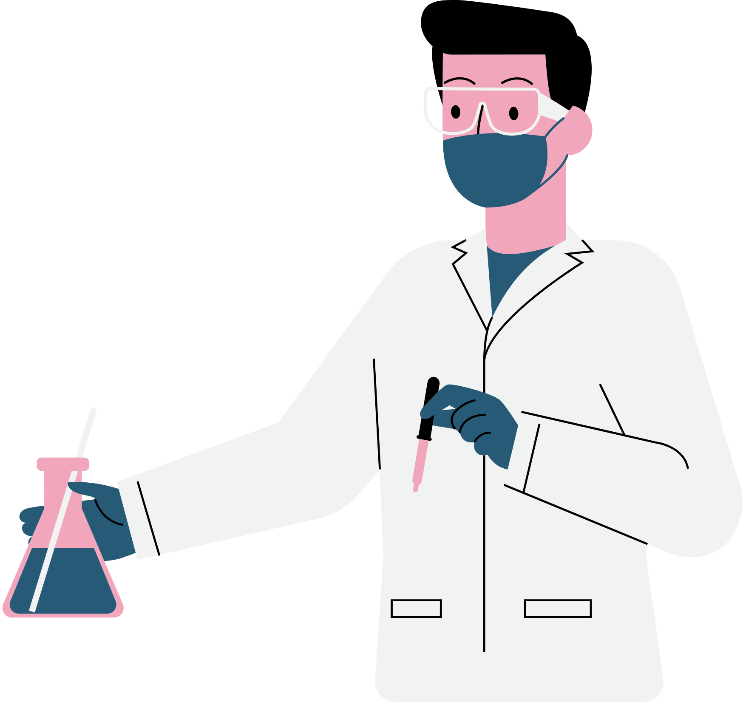
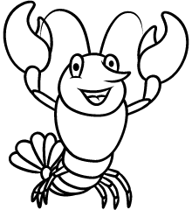
CHUYÊN ĐỀ HÓA HỌC 11
CHUYÊN ĐỀ 2
BÀI 6. ĐIỀU CHẾ GLUCOSAMINE HYDROCHLORIDE TỪ VỎ TÔM

Slide 2
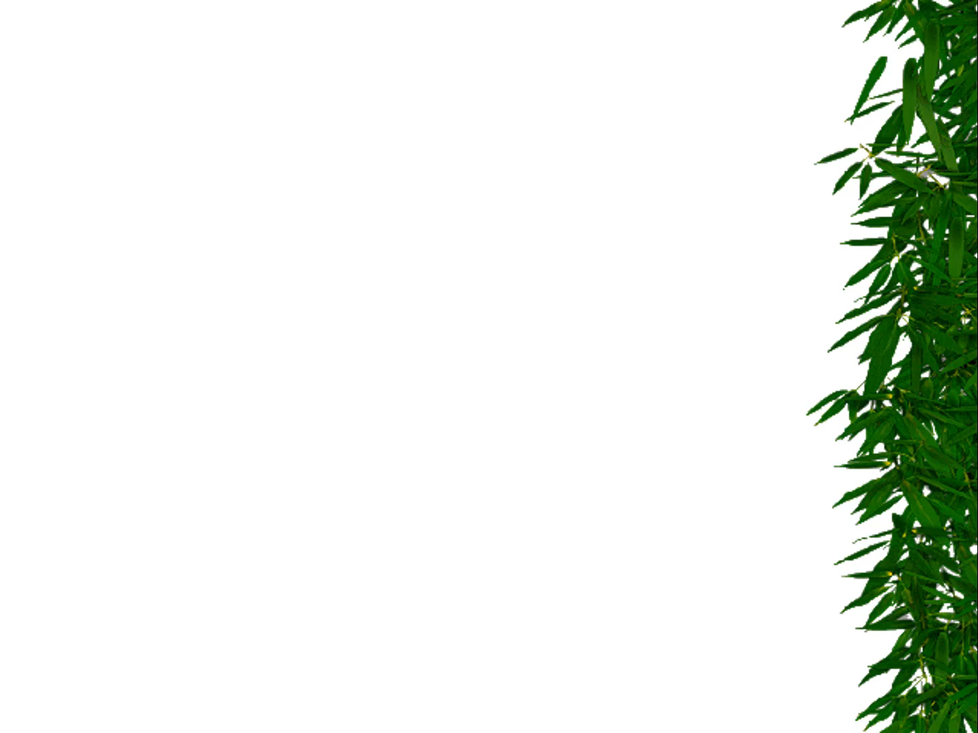
  KHỞI ĐỘNG
Câu 1: Hãy kể tên 3 loại polysaccharide trong tự nhiên mà video đã đề cập đến ?
Câu 2: Loại polysaccharide nào xuất hiện ở vỏ côn trùng?
Notes:
https://www.youtube.com/watch?v=w_-1OmDIdv0 tham khảo

Slide 3





NỘI DUNG
1. Glucosamine và glucosamine hydrochloride.
2. Thí nghiệm điều chế glucosamine hydrochloride từ vỏ tôm.
3. Viết báo cáo kết quả
- Tìm hiểu về glucosamine và glucosamine hydrochloride.
- Tìm hiểu sự chuyển hóa chitin thành glucosamine.
- Thực hành điều chế glucosamine hydrochloride từ vỏ tôm.

Slide 4
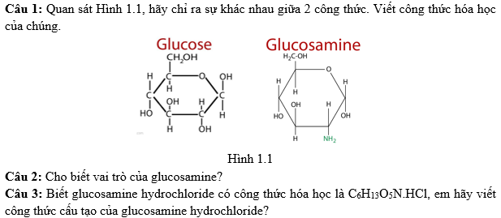
  PHIẾU HỌC TẬP SỐ 1

Slide 5
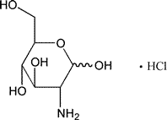
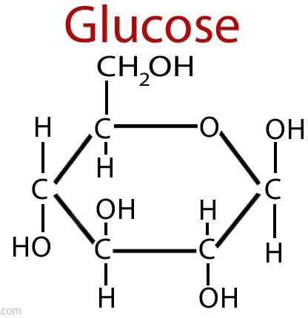
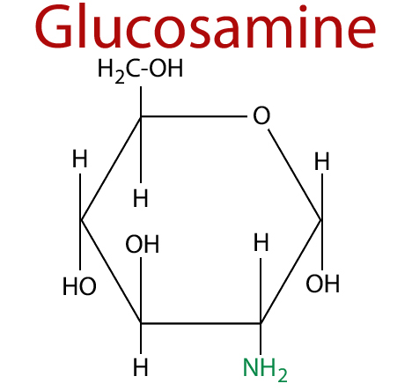
1. Glucosamine và glucosamine hydrochloride.
Glucosamine
hydrochloride.
Glucosamine
CTHH: C₆H₁₃O₅N.HCl
M = 215.5 amu.
Chất rắn tinh thể màu trắng, không mùi, vị hơi ngọt.
T°_{nc} : 190 - 194 ° C ;
T°_{s} : 450° C ;
Tan tốt trong nước -> dd không màu.
- Glucosamine hydrochloride là muối hydrochloride của glucosamine.
- Glucosamine là hợp chất thu được khi thay thế nhóm –OH ở nguyên tử Carbon số 2 trong glucose bằng nhóm –NH₂

Slide 6
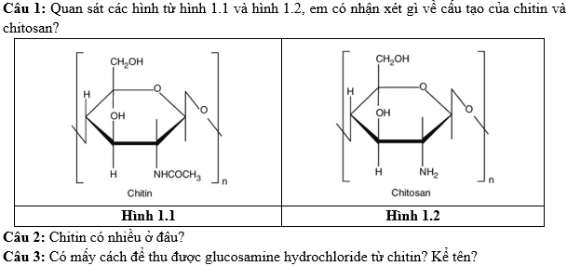
  PHIẾU HỌC TẬP SỐ 2

Slide 7
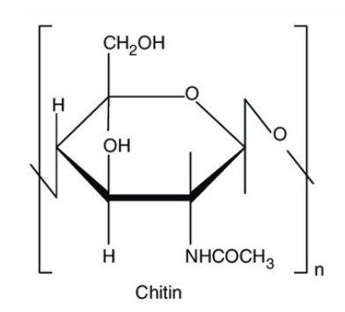
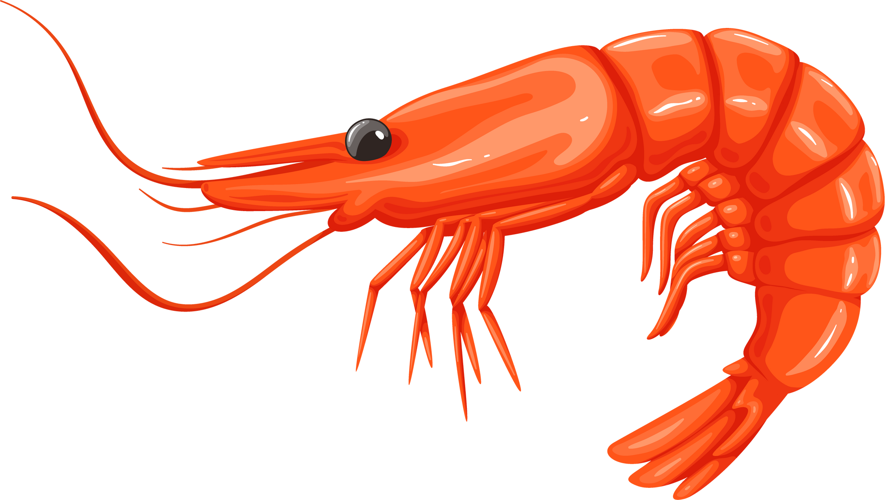
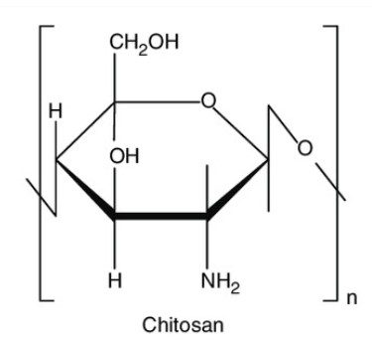
Chuyển hóa chitin thành glucosamin
chitin- chitosan
Chitin là polysaccharide thiên nhiên.
Tồn tại ở cả động vật, thực vật và là thành phần chính của lớp vỏ các loài động vật giáp xác như tôm, cua, sò,...
Deacetyl (loại bỏ nhóm CH3CO) của chitin bằng NaOH thu được chitosan.
Thủy phân chitin hoặc chitosan đều thu được glucosamine.

Slide 8

Chuyển hóa chitin thành glucosamine
Sơ đồ chuyển hóa chitin
VỎ CỦA TÔM CÓ CHITIN
Chitin
NaOH
H₂O
Chitosan
HCl
H₂O
Glucosamine hydrochloride.
Chitin
HCl
H₂O
Glucosamine
HCl
Glucosamine hydrochloride.

Slide 9
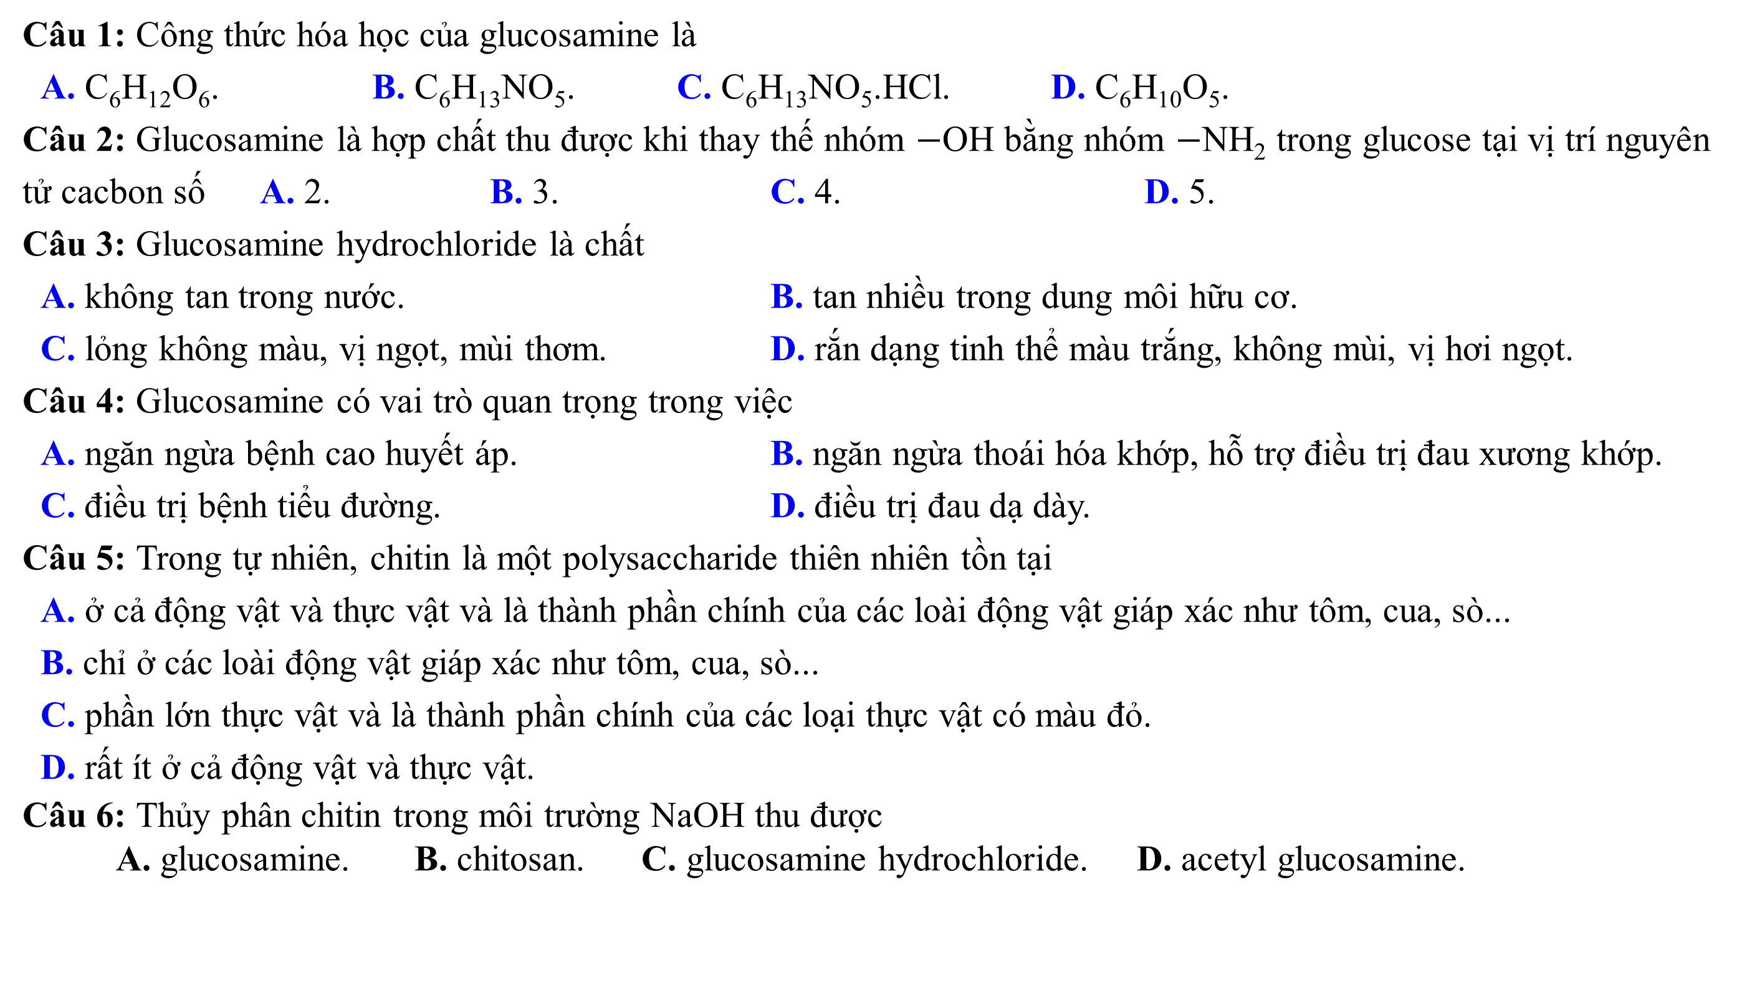
  LUYỆN TẬP
Câu 1: Công thức hóa học của glucosamine là
A. C₆H₁₂O₆. B. C₆H₁₃NO₅. C. C₆H₁₃NO₅.HCl. D. C₆H₁₀O₅.
Câu 2: Glucosamine là hợp chất thu được khi thay thế nhóm $−$OH bằng nhóm $−$NH₂ trong glucose tại vị trí nguyên tử cacbon số A. 2. B. 3. C. 4. D. 5.
Câu 3: Glucosamine hydrochloride là chất
A. không tan trong nước. B. tan nhiều trong dung môi hữu cơ.
C. lỏng không màu, vị ngọt, mùi thơm. D. rắn dạng tinh thể màu trắng, không mùi, vị hơi ngọt.
Câu 4: Glucosamine có vai trò quan trọng trong việc
A. ngăn ngừa bệnh cao huyết áp. B. ngăn ngừa thoái hóa khớp, hỗ trợ điều trị đau xương khớp.
C. điều trị bệnh tiểu đường. D. điều trị đau dạ dày.
Câu 5: Trong tự nhiên, chitin là một polysaccharide thiên nhiên tồn tại
A. ở cả động vật và thực vật và là thành phần chính của các loài động vật giáp xác như tôm, cua, sò...
B. chỉ ở các loài động vật giáp xác như tôm, cua, sò...
C. phần lớn thực vật và là thành phần chính của các loại thực vật có màu đỏ.
D. rất ít ở cả động vật và thực vật.
Câu 6: Thủy phân chitin trong môi trường NaOH thu được
A. glucosamine. B. chitosan. C. glucosamine hydrochloride. D. acetyl glucosamine.
Notes:
1_B, 2_A, 3_D, 4_B, 5_A, 6B

Slide 10
Câu 7: Mỗi viên uống bổ khớp glucosamine hydrochloride 1500 mg. Tính khối lượng vỏ tôm ít nhất cần lấy để điều chế 1000 viên uống. Cho biết vỏ tôm chứa 28% chitin và hiệu suất điều chế glucosamine hydrochloride từ chitin đạt 51%.

Slide 11
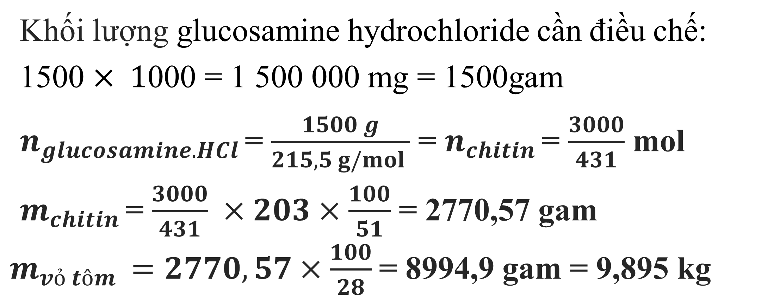
Khối lượng glucosamine hydrochloride cần điều chế:
1500 $× 1$000 = 1 500 000 mg = 1500gam
$n_{glucosamine.HCl }$= $\frac{1500 g}{215,5 g/mol }$ = $n_{chitin }$= $\frac{3000}{431}$ mol
$m_{chitin }$= $\frac{3000}{431} ×203×\frac{100}{51}$ = 2770,57 gam
$m_{vỏ tôm }=2770,57×\frac{100}{28}$= 8994,9 gam = 9,895 kg
Notes:
1_B, 2_A, 3_D, 4_B, 5_A.

Slide 12
  VẬN DỤNG
Câu 1: Tìm hiểu những ứng dụng thực tế của các sản phẩm khác được điều chế từ vỏ tôm như chitin và chitosan.
Câu 2: Tìm hiểu nguồn nguyên liệu thiên nhiên khác dùng để điều chế glucosamine hydrochloride.

Slide 13

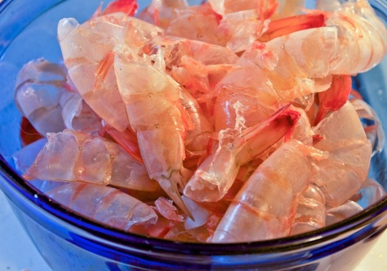
2. Thí nghiệm điều chế glucosamine hydrochloride từ vỏ tôm.
Nguyên liệu
Hóa chất
Dụng cụ
HCl 10% , 36%
NaOH 5%
H₂O₂ 1%
Cồn 96°
Than hoạt tính
Giấy quỳ tím
Bếp đun
Bình cầu, ống sinh hàn
Cân, máy xay
Ống đong, cốc, đũa thủy tinh, phiễu lọc, giấy lọc
Vỏ tôm

Slide 14

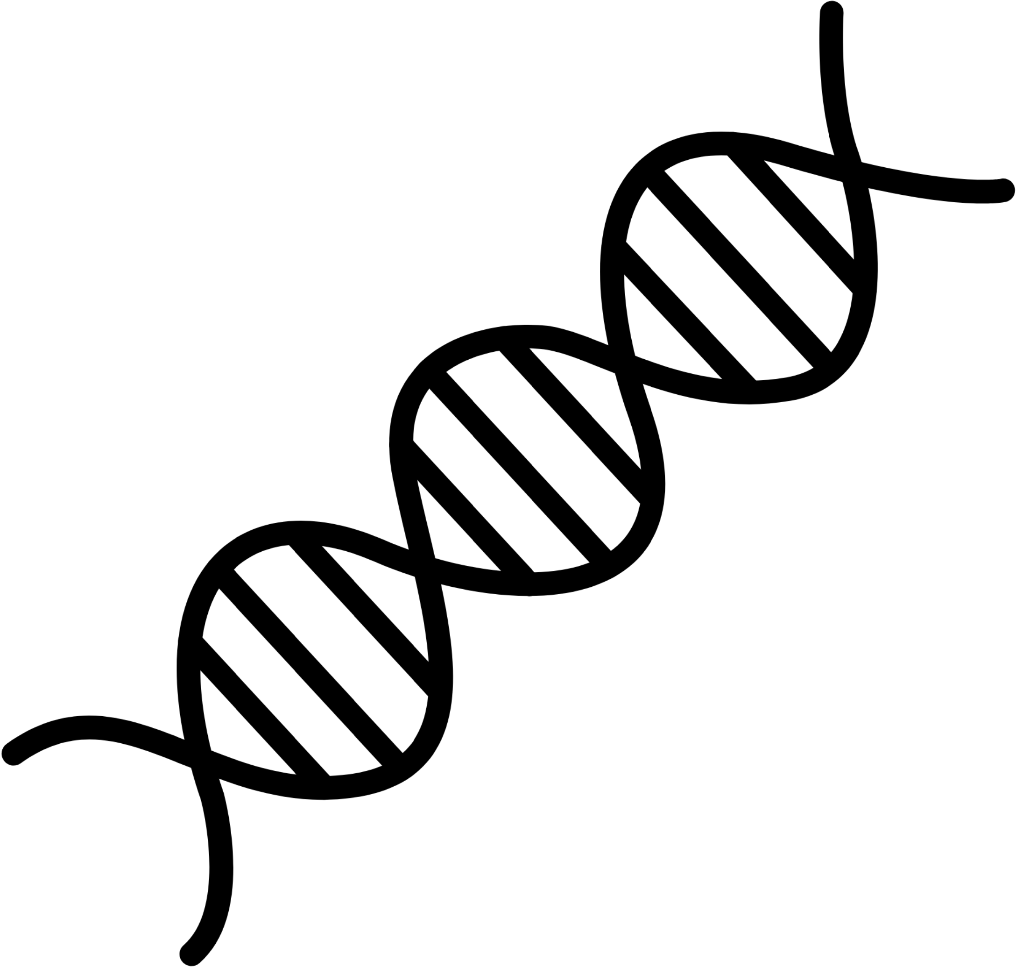
2. Thí nghiệm điều chế glucosamine hydrochloride từ vỏ tôm.
Vỏ tôm
Ngâm trong dd HCl 10%
Khoảng 8h ở nhiệt độ thường
Khử khoáng
- Ngâm trong dd NaOH 5%
- Khoảng 4h nhiệt độ 90°C
Quy
trình
Tẩy màu bằng dd H₂O₂ 1%
Khoảng 12h ở nhiệt độ thường
Tẩy màu
Khử protein
Rửa sạch bằng nước, sấy khô.
Đun hồi lưu với dd HCl 36%
Khoảng 4h ở 70 °C
Glucosamine hydrochloride
Chitin

Slide 15

CHUYEN DE HOA HOC 11
Thank You
CHUYEN DE 2
UOINT@FE.EDU.VN

